Slide 1
حَرْفُ الدّال

Slide 2
أُسَمِّيْ الحَرفَ و أُلَوِّنُهُ :

Slide 3
د
ألاحِظ الصُّوَر و أقْرَأ :
قَالَ فَوَّازٌ :
أُمِّيْ تَسْقِي وَرْدَ الحَدِيْقَةِ , و أَبِي يَقْرَأُ الجَرِيْدَةَ , و أخِي يَرْكَبُ الدَّرَّاجَةَ , و أُختِي تَحْمُلُ دُمِيَتَها , و أَنَا ألْعَبُ مَعْ صَدِيْقِي خَالِدٍ.

Slide 4
أقْرَأ الكَلِمَات ثمَّ أجرِّد الحَرِف د :
حَدِيْقَة
دُمْيَة
دَرَّاجَة
دِ
دُ
دَ

Slide 5
أُميِّز بَيِن الصَّوت القَصِيْر و الصَّوت الطَّويْل (المَدْ) :
دِ
دُ
دَ
صَوْت قَصِير لِعَدَم وُجُود مَد
دِيـ
دُو
دَا
صَوْتْ طَوِيْل لِوُجُود مَد

Slide 6
أُلاحِظ كِتَابِة الْحَرْف :

Slide 7
أُحَاكِي بِاسْتِخْدَام الضَّمِيْرَيْن (أَنْتَ , أَنْتِ ):
يَشْرَبُ الجَدُّ بِيَدَيْهِ
أنْتِ بِنْتٌ نَظِيْفَةٌ
أنْتَ وَلَدٌ نَظِيْفٌ
أنْتَ صَدِيْقٌ مُخْلِصٌ
أنْتِ بِنْتٌ مُهَذَّبَةٌ
أنْتَ وَلَدٌ مُجْتَهِدٌ

Slide 8
أَرْسُمْ دَائِرَة حَوْلَ الحَرِفْ د ثمَّ اكْتُبُهُ :
نَادِر
مَدِيْنَة
أَسَدْ
دُرْج
دِ
ـدِ
ـدْ
دُ

Slide 9
ق
ب
دُ
ق
ب
بَا
أحّلِّل الكلمَة :
الحرف الساكن وحرف المد يكونان مقطعاً مع الحرف قبلهما
بَاب
تَحْلِيْلْ

Slide 10
ق
ب
دُ
ق
ب
بَا
أحّلِّل الكلمَة :
الحرف الساكن وحرف المد يكونان مقطعاً مع الحرف قبلهما
دُب
تَحْلِيْلْ

Slide 11
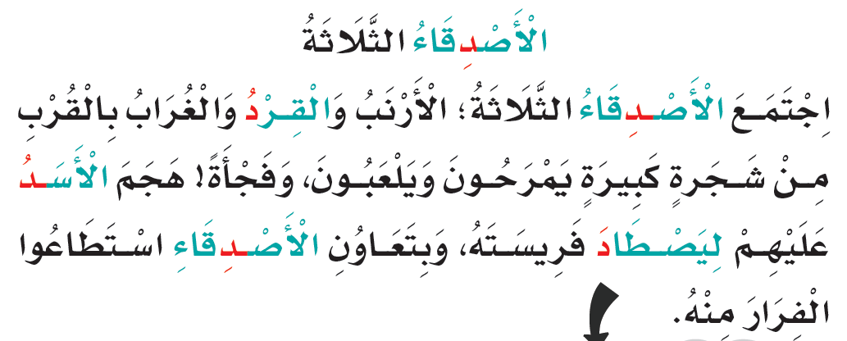
إِثْرَائِيْ
بِالتَّعَاون معَاً .

Slide 12
انتهى الدرس

